Slide 1
گروه اقتصاد استان سیستان وبلوچستان

Slide 2
فصل اول
اصول انتخاب در کسب و کار

Slide 3
درس اول و
کسب و کارو کارآفرینی

Slide 4
اصول_انتخاب_در_کسب_و_کار
🔷 مقدمه
🔻این فصل به شما کمک می کند
✅ با انواع کسب و کارها آشنا شوید
✅ مزایا یا معایب هر کدام را بررسی کنید
✅ کسب و کا و فضای شغلی آینده خود را بهتر بشناسید
✅ با اصول منطقی و تخصیص بهینه منابع در هر کسب وکار آشنا شوید
🔻نکات کلیدی که باید به آن ها دقت کنید
✅ اصول " انتخاب " منطقی
✅ " تخصیص بهینه " منابع

Slide 5
موقعیت
#داستان
داستان استفاده آقای محمدی از ارثیه پدری در راه اندازی یک کارگاه تولیدی.
وپیشنهاد مادر: سرما کسب و کارو کارآفرینی یه گذاری در بورس
پیشنهادامیرعلی: راه انداختن فست فود یا کترینگ
پیشنهاد ستایش: خرید سکه
نتیجه کسب و کار پدر: عقب افتادن حقوق کارگران به خاطر نداشتن ۳ ماه فروش

Slide 6
نقشه_راه
مفاهیم اصلی و تعیین اهداف یادگیری
🔻مفاهیم اصلی
🔻اهداف یادگیری
در پایان درس باید بتوانیم:
✅دلیل اینکه چرا و چگونه کارآفرینان یک کسب و کار را راه اندازی می کنند، توضیح دهیم.
✅درباره ویژگی های یک کسب و کار و کارآفرینان بحث کنیم.
✅سود یا زیان یک کسب و کار را شناسایی کنیم
✅ هزینه
✅ درآمد
✅ سود یا زیان
✅ کارآفرین
✅ کسب و کار
روزانه هزاران کسب و کار جدید متولد می شود و هزاران کسب و کار می میرد.
🔻این شرکت ها کارآفرینان یا موسس هایی دارند که آن ها را تاسیس می کنند.
🔻بسیاری از کسب و کارهای نوپا عمر کوتاهی دارند ، به طوری که تنها👈 نیمی👉 از آن ها می توانند از شش سالگی عبور کنند و به کارشان ادامه دهند.(مهم)

Slide 7
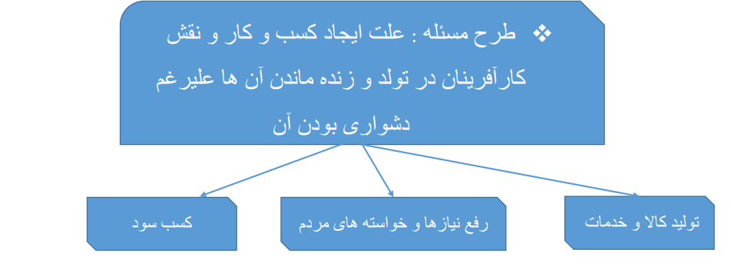

Slide 8
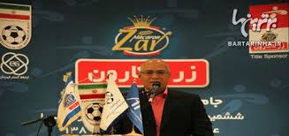
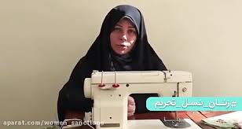
کارآفرین کیست؟
کارآفرین کسی است که با نوآوری وخطرپذیری، محصولات جدیدی تولید و عرضه میکندیا راههای جدیدی برای تولید کشف میکند
نو آوری= کارآفرینیxخطرپذیری
🔻یک کارآفرین موفق ضرورتا از ابتدا حتی کارآفرین نبوده است، اما
✅ حرکت با چشم باز
✅ و بر مبنای شناخت ظرفیت خود و اتفاقات اطراف
قدم به قدم از سطوح ابتدایی به درجه های بالای آن (منظور سطح کارآفرینی است) می رساند.
مصداق 🔻میرمصطفی عالی نسب

Slide 9
ویژگی های کارآفرینان
✅ کارآفرینان بینشی برای دیدن فرصت های کسب و کار دارند که دیگران از مشاهده آن ناتوان اند.
✅ آن ها #شجاعتی برای شروع یک سرمایه گذاری جدید دارند.
✅ آن ها ایده های خود راامیدوارانه به کسب و کارهای سودآور تبدیل می کنند
✅ عده 👈 خاصی 👉 یک کسب و کار جدید را راه اندازی کنند.
✅ کارآفرین باید مهارت های ابتکار_عمل را داشته باشد تا بتواند با جمع کردن عوامل مختلف در کنار هم، کالا یا خدمتی را تولید کند.
🔸🔸🔸ابتکار_عمل
کارآفرین باید ابتکار عمل داشته باشد و یک ایده تغییر یا یک مفهوم بالقوه جدید را که می‌تواند در بازار موفق شود، ارائه دهد.
✅ به همین دلیل کارآفرین به کار_و_تلاش زیادی نیاز دارد تا کسب و کار را زنده نگه دارد.
✅کارآفرین لازم است تا آگاهی و دانش زیادی برای اخذ تصمیمات مناسب درباره ی
➖ موقعیت شرکت ➖پیشنهاد محصول - قیمت گذاری
➖تبلیغات ➖استخدام نیروی کار داشته باشد.
✅ کارآفرین باید #توانایی_مالی لازم را برای راه اندازی کسب و کارش داشته باشد.
✅ کارافرین باید بداند در آغاز کارش ممکن است با موفقیت کمتر یا عدم موفقیت روبرو شود.

Slide 10
1- تیز بین
2-نوآور
3ریسک پذیر
4-خوش بین
5-پرانگیزه
6-یادگیرنده
7- سازمان دهنده

Slide 11
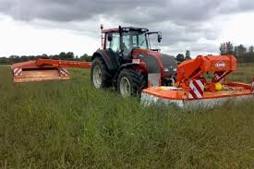
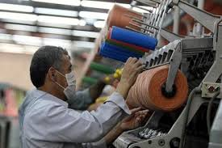
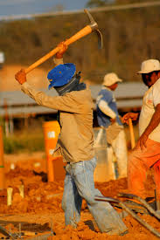
هزینه های مستقیم تولید
1-اجاره یا خرید محل کار(اعم اززمین کشاورزی، سوله یا کارگاه، دفتر کار و )
2-تهیه مواد اولیه،ماشین آلات و ابزارمورد نیاز جهت تولید کالا یا خدمات
3- پرداخت حقوق و دستمزد به کارگران کارمندان

Slide 12
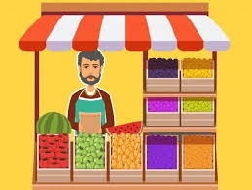
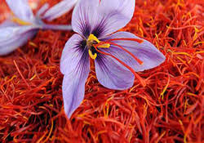
در آمد از فروش محصول (کالا یا خدمات) بدست می آید
قیمت یک واحد=درآمد Xکل محصول
ســـــود یا زیان = درآمــد – هزینـــه ها

Slide 13
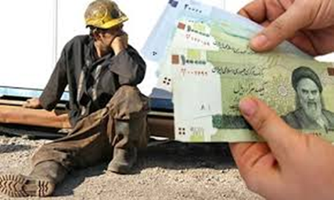

Slide 14
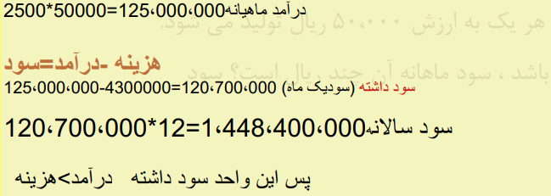

Slide 15
* حل مسئله با هم در کلاس - صاحب یک پیتزا فروشی هزینه هایی به شرح زیر دارد، از طرفی در این فست فودی در ماه گذشته 1200 عدد پیتزا به قیمت 35،000 تومان فروخته شده. سود یا زیان ماهانه این واحد صنفی را بر حسب ریال محاسبه فرمایید.)همه اعداد برحسب تومان میباشد. هزینه تهیه مواد اولیه : 31،000،000 اجاره ماهیانه:8،500،000 : دستمزد ماهانه هرکارگر : (تعداد کارگر ها سه نفر می باشد 2،000،000 ) دستمزد آشپز: 4،200،000 هزینه ماهانه آب ، برق و ... : 850،000

Slide 16
بهره وری: بهترین استفاده از منابع و امکانات (کمترین ورودی)وبیشترین خروجی یا تولید مانند پرهیز از استخدام نیروی کار غیرلازم، صرفه جویی در مواد اولیه و انرژی و جلوگیری از ریخت و پاش ها

Slide 17
راههایی برای رسیدن به درآمد های نامشروع
احتکار
استفاده از رانت
دادن و گرفتن رشوه
رباخواری
قاچاق
فعالیت های غیر اخلاقی در زمینه
تهیه و توزیع فیلم و کتاب مبتذل
. 🔸🔸🔸
🔻نتایج کسب درآمد حرام
با فعالیت های غیرقانونی و غیرشرعی به همنوعانشان " ظلم " می کنند.
برکت را از زندگی خود دور می کنند➖ا
قتصاد خود و جامعه را در سراشیبی سقوط قرار می دهند(چگونه؟🔸🔸🔸
چون کار مولد در جامعه از رونق خواهد افتاد و رشد و پیشرفتی نخواهیم داشت.

Slide 18
🔷 #درس_زندگی
🔻کم می فروشم تا مشتری شوید
🔻داستانی از قوم حضرت شعیب و کم فروشان و روش های کسب درآمد بیشتر از این راه و عاقبت آنان
🔻اشاره به سوره مبارکه هود آیه ۸۵
🔸🔸🔸ترجمه:
ای قوم، در سنجش وزن و کیل اجناس عدالت کنید و آن را تمام دهید و به مردم کم نفروشید و در زمین به فساد برنخیزید.
🔻داستان قوم حضرت شعیب و سوره هود مربوط به کسب درآمد حلال می باشد.

Slide 19
پایان ممنون از توجه شما عزیزان

